Slide 1
Geschichte in fünf Die Gründung Israels – Entwicklung & Hintergründe

Slide 2
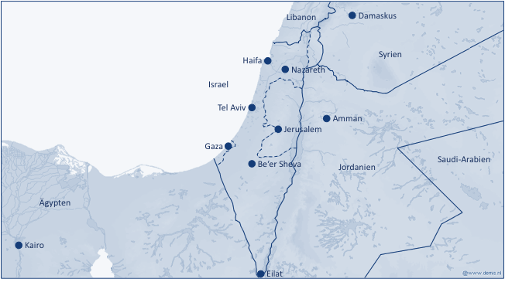
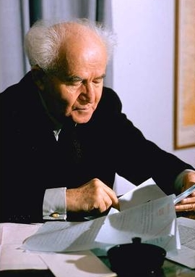
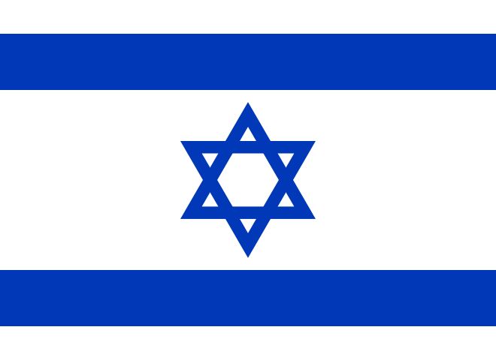
Überblick
Die Beteiligten
David Ben Gurion
(16. Okt. 1886 – 01. Dez. 1973)
Vororganisationen des Staates Israel, z.B. Jischuw
Vororganisationen der IDF, z.B. Hagana
Datum
14. Mai 1948
Ort
Israel (zuvor: Britisches Mandatsgebiet Palästina)
Beginn
Unmittelbare Vorgeschichte seit den 1920er / Mittelbare Vorgeschichte kann in der Antike gesehen werden
Ende
Israelische Unabhängigkeitserklärung
Palästinenser-Organisationen
Arabische Liga
Britische Mandatsmacht Palästina

Slide 3
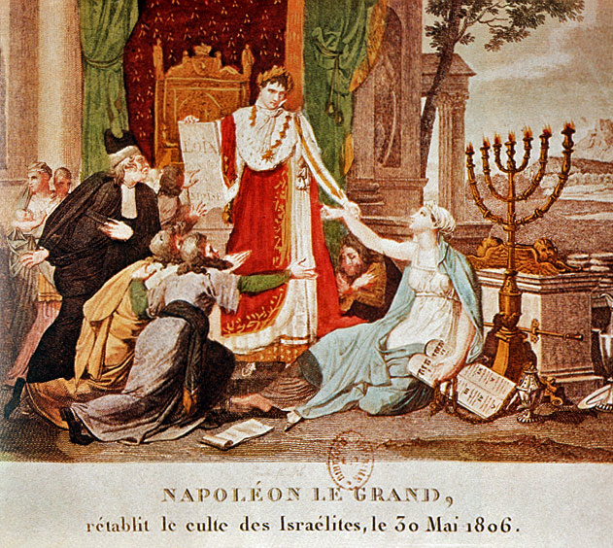
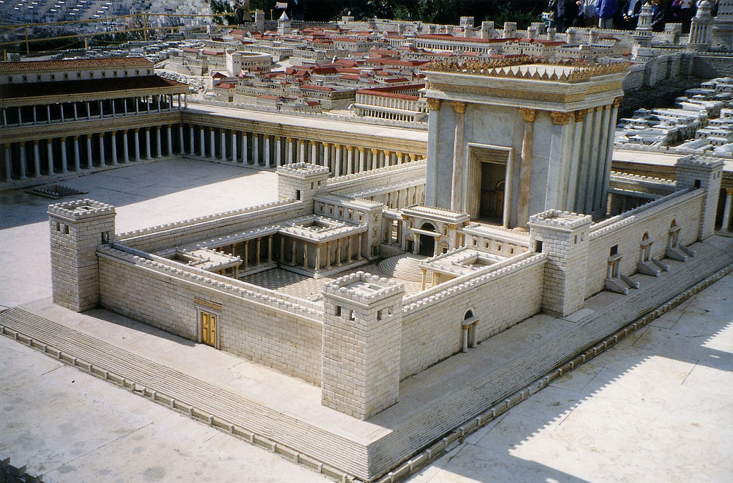
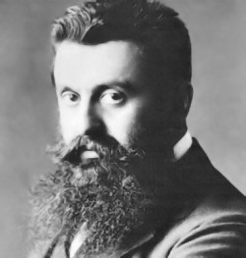
Voraussetzung & Vorgeschichte
Historische Begründung
66 – 135 Jüdische Kriege im durch das Römische Reich besetzten Judäa (Palästina) mit den Folgen:
jüdisches Siedlungsverbots & Zerstörung des Tempels in Jerusalem (70)
Beginn der jüdischen Diaspora
Entwicklung in Europa
Ab 09. Jh.: Antijudaismus mit gesellschaftlicher Ausgrenzung
Ab 19. Jh.: Antisemitismus mit Repressionen bis hin zum Holocaust
19. Jh.: Jüdische Emanzipation (Integration von Juden in die Gesellschaft)
Zionistische Entwicklung (Zion = Name des Tempelbergs)
Ab 1800: Veröffentlichungen & Diskurse über die Gründung eines jüdischen Staates
29. Aug. 1897: Gründung der Zionistischen Weltorg.
1882-1948: Alijot (Alija = Aufstieg) – Jüdische Einwanderungen nach Palästina
Direkte Entwicklung
zur Staatsgründung Israels

Slide 4
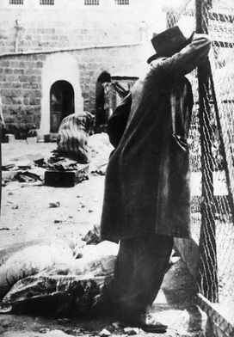
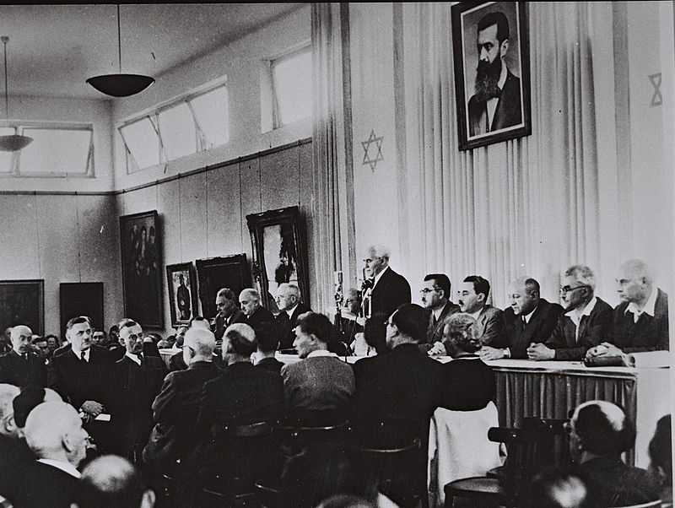
Unmittelbare Entwicklungen zur Unabhängigkeit
24. Juli 1922: Ratifizierung des britischen Völkerbundmandats
„...Erreichung einer nationalen Heimat für das jüdische Volk in Palästina... ,dass nichts getan werden soll, was die bürgerlichen und religiösen Rechte bestehender nichtjüdischer Gemeinschaften in Palästina beeinträchtigen würde.“
1928 & 1929: Annerkennung von Jischuw (= bevölkertes Land) als vorstaatliche Organisation & der Jewish Agency als Vertretung gegenüber der britischen Mandatsmacht
Ab 1921: arabische Ausschreitungen gegen Juden
1936-1939 Arabischer Aufstand gegen Briten & Juden
1931-1948: Jüdische Rebellion (terroristische Aktionen gegen Briten & Araber)
Massaker von Hebron 1929
29. Nov. 1947: UN-Teilungsplan für Palästina mit einer Zwei-Staaten-Lösung
Annahme durch die Jewish Agency
Ablehnung durch die Arabische Liga
14. Mai 1948: Israelische Unabhängigkeitserklärung

Slide 5
Folgen
Gründung & weiterer Aufbau des Staates Israel
Israelischer Unabhängigkeitskrieg (Israelisch-Arabische Phase: 15. Mai 1848 – 20. Juli 1849) beginnt am Tag der Unabhängigkeit (auch als Palästinakrieg bezeichnet)
Beginn des Israelisch-Arabischer Konflikt
Beginn des Palästinenser-Problems

Slide 6
www.geschichte-in-5.de

